Slide 1
LE FASI DI PRODUZIONE DI UN FILM
Docente esperto: Giovanni Battista Rimentano
Tutor: prof. Vincenzo Lardo

Slide 2
PRIMA FASE
LA SCRITTURA
(qual è la storia che si vuole raccontare?)
IDEA
SOGGETTO
TRATTAMENTO
SCALETTA
SCENEGGIATURA

Slide 3
QUANTE SONO LE FASI DI PROGETTAZIONE DI UN FILM?
LE FASI DI PROGETTAZIONE SONO 5:
SCRITTURA
PRE-PRODUZIONE
PRODUZIONE
POST PRODUZIONE
DISTRIBUZIONE

Slide 4
1- IDEA
E' dall'idea che nasce tutto il progetto filmico.
L'idea non è altro che la base dell'intera storia
che poi si svilupperà nelle fasi successive

Slide 5
2- SOGGETTO
E' un breve racconto che illustra, a grandi linee, la trama del film.
Il soggetto non deve essere troppo lungo, ma deve andare da una a tre pagine dattiloscritte.
Il soggetto serve a creare l'interesse del produttore a realizzare, poi, il progetto film.

Slide 6
Esempio di soggetto
L'ULTIMO BACIO-GABRIELE MUCCINO
Otto personaggi intrecciano le proprie vite in un ritmato rincorrersi di passioni: Francesca, 18 anni, si innamora di Carlo che - come i suoi amici Adriano, Paolo, Alberto e Marco - ha trent'anni e sta per sposarsi con Giulia. Anna, la mamma di quest'ultima, con ventinove anni di matrimonio alle spalle, ha paura di invecchiare e di doversi rassegnare al fatto che la sua giovinezza è finita per sempre.

Slide 7
3- TRATTAMENTO
Il trattamento è una narrazione più ampia che può assomigliare ad un racconto letterario, con descrizioni di luoghi, motivazioni psicologiche dei personaggi e qualche indicazione di dialogo.
Ha una lunghezza variabile, ma, di solito, non supera i due terzi della sceneggiatura.

Slide 8
Esempio di trattamento
L'ULTIMO BACIO-GABRIELE MUCCINO
Carlo, prossimo ai trenta anni e con un buon lavoro, vive con Giulia. Lei annuncia ai loro genitori di essere incinta. Anna, madre di Giulia, è nella fase critica in cui arriva la paura di invecchiare: il rapporto col marito Emilio non la soddisfa, vorrebbe nuove emozioni ma non trova il coraggio di prendere decisioni. Carlo frequenta spesso gli amici suoi coetanei. Quando si festeggia l'addio al celibato di Marco il clima sembra allegro, ma in realtà Adriano, Alberto e Paolo non sono felici. Adriano, marito e padre, litiga troppo di frequente con la moglie; Alberto non riesce a stabilire un legame sentimentale stabile; Paolo cerca di trattenere Arianna chiamandola a tutte le ore e non riesce così ad occuparsi del padre molto malato. Accanto a loro, anche Carlo non riesce a trattenere qualche accenno di insoddisfazione. Al matrimonio di Marco, Carlo conosce Francesca, 18 anni, studentessa. Mentre Anna trova il coraggio per lasciare Emilio e andare a vivere da un'amica, Carlo e Francesca si rivedono e lei lo invita ad una festa dei suoi compagni di scuola. Per andarci Carlo mente a Giulia ma la bugia viene subito scoperta perché muore il padre di Paolo, Giulia va da lui e vi trova anche Adriano che doveva essere con Carlo. Quando si rivedono, Giulia assale con veemenza Carlo e gli dice di voler troncare la relazione. Sentendosi disperato, Carlo riesce prima a respingere Francesca, che gridava di essere innamorata di lui, e poi a riequilibrare con fatica la situazione andando a casa dei genitori di Giulia. Qualche anno dopo. Mentre Alberto, Paolo e Adriano, sono partiti per l'Africa nel tentativo di cambiare vita, Carlo e Giulia sono ormai sposati e hanno una bellissima bambina, Sveva. Il film si chiude su Giulia intenta a fare footing in un bel parco cittadino. Un ragazzo le si avvicina e la accompagna nella corsa…

Slide 9
4- SCALETTA
La scaletta è la sequenza "tecnica" delle scene, con una brevissima descrizione di quanto accade in ognuna di esse; serve a mettere in evidenza il ritmo e la progressione della storia e le eventuali falle da correggere

Slide 10
5- SCENEGGIATURA
E' il copione finale seguito per girare il film.
E' la sequenza ordinata delle scene.
Contiene gli elementi descrittivi degli ambienti in cui si svolgono le singole scene, dei personaggi presenti e delle loro azioni.
Contiene anche tutti i dialoghi tra i personaggi presenti in ogni singola scena.

Slide 11
Esempio di sceneggiatura
1 - STRADA. AUTO CARLO. INT. NOTTE.
Ci appaiono CARLO e GIULIA. Lui ha circa trent'anni, lei è appena più giovane. Sono in auto. E' notte. Fuori sta piovendo e i tergicristalli puliscono a fatica il parabrezza.
GIULIA (Lo guarda) A che pensi? CARLO (La guarda per un istante e quindi torna a guardare avanti) Alla faccia che faranno…
2 - VILLETTA ANNA. GIARDINO. EST. NOTTE.
Ci appare una bella villetta con giardino, in un quartiere residenziale della città. Continua a piovere. La m.d.p. parte alta e si abbassa verso una delle finestre della casa.
VOCE CARLO FUORI CAMPO (Cont.) …STATE INSIEME DA TRE ANNI. HAI PENSATO CHE FOSSE LA DONNA DELLA TUA VITA E LE HAI CHIESTO DI ANDARE A VIVERE INSIEME. E ALLORA SONO PASSATI I PRIMI TEMPI. CHE PASSANO SEMPRE, PRIMA O POI.
Raggiungiamo una finestra ed entriamo in casa attraversando il vetro. La m.d.p. percorre il corridoio e avanza verso il soggiorno.
VOCE CARLO FUORI CAMPO (Cont.) AD UN CERTO PUNTO, NON E' UN PENSIERO CARINO, HAI INIZIATO AD ANNOIARTI. HAI SENTITO CHE TI INIZIAVA A MANCARE QUALCOSA.
La m.d.p entra attraverso la porta nel soggiorno della casa. Ci appaiono CARLO, GIULIA e i rispettivi genitori. Stanno cenando intorno al tavolo.

Slide 12
LO STORYBOARD
Non rientra tra le sottofasi obbligatorie della scrittura di un film, ma lo storyboard è un elemento che, spesso, facilita il lavoro della squadra tecnica che deve effettuare le inquadrature.
E', infatti, una serie di disegni che anticipano alcune inquadrature, così come dovranno apparire sullo schermo.

Slide 13
SECONDA FASE
LA PRE-PRODUZIONE
(come organizzare il lavoro di realizzazione effettiva del film)
PROGETTAZIONE ( e cioè ideazione e realizzazione sceneggiatura)
PIANIFICAZIONE (e cioè piano finanziario, spoglio della sceneggiatura, decoupage, preventivo economico)
PREPARAZIONE (e cioè locations, casting, scenografia, piano di lavorazione, ordine del giorno)

Slide 14
SPOGLIO DELLA SCENEGGIATURA
Si tratta di un momento fondamentale nella pre-produzione.
Si effettua per ogni singola scena e deve riassumere tutto l'occorrente
(umano, tecnico, scenografico ecc.)

Slide 15
COME SI FA LO SPOGLIO?
Indicare la location della singola scena.
Previsione dei giorni di lavorazione della scena.
Personaggi principali e secondari, le comparse.
Indicare l'azione della scena
Il fabbisogno specifico della scena (oggetti che danno vita all'ambiente).
Costumi necessari (ad ogni costume corrisponde un numero).
La presenza di animali, armi, effetti speciali e sonori.
Fabbisogno tecnico: telecamere, obiettivi, attrezzature di ripresa video e audio

Slide 16
DECOUPAGE TECNICO
Nell’ultima fase della progettazione, il regista analizza la sceneggiatura letteraria e la trasforma in chiave tecnica, pianificando la scrittura non in scene ma in inquadrature. Essa contiene delle informazioni tecniche sul taglio dei piani e i movimenti di macchina

Slide 17
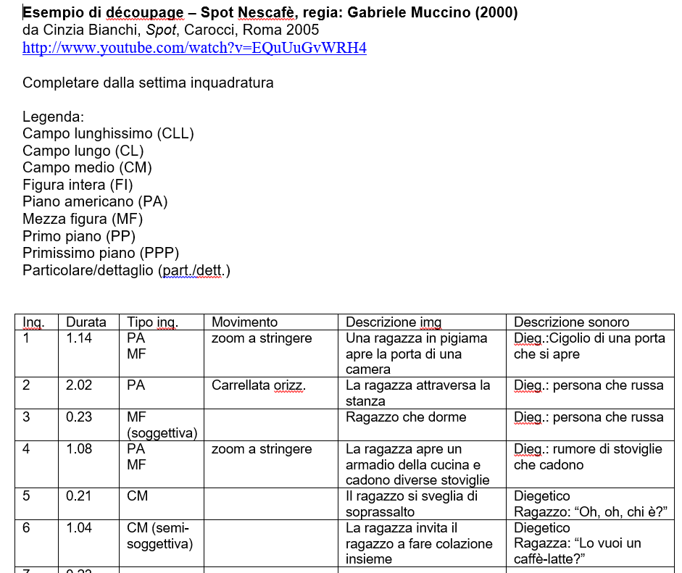
Esempio di découpage

Slide 18
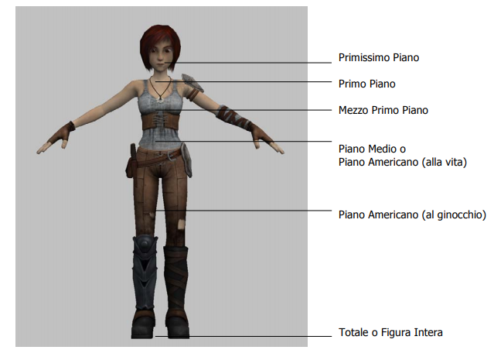
PRINCIPALI TAGLI DEI PIANI (corrispondenze in lingua inglese e francese)
PIANI
PRIMO PIANO (PP) (close up/gros plan)
PRIMISSIMO PIANO (PPP) (big o extreme close up/très gros plan)
DETTAGLIO O PARTICOLARE (DETT/PART) (detail shot/insert)
PIANO AMERICANO (PA) (medium long shot/plan américain)
FIGURA INTERA (FI) (full shot/plan moyen)
MEZZA FIGURA/PIANO MEDIO (MF/PM) (medium shot/plan taille)
CAMPI
CAMPO MEDIO (CM) (Medium long shot/plan d'ensemble)
CAMPO LUNGO (CL) (very o extreme long shot/plan général)
CAMPO LUNGHISSIMO (CLL) (extreme long shot)
CAMPO TOTALE (CT o TOT)

Slide 19
PRINCIPALI MOVIMENTI MACCHINA
PANORAMICA
CARRELLATA
ZOOM
STEADY CAM
GRU O DOLLY

Slide 20
ORDINE DEL GIORNO
Per organizzare la singola giornata di lavorazione è fondamentale preparare, di volta in volta, un dettagliato ORDINE DEL GIORNO.
Luogo della convocazione.
Data e orario inizio riprese.
Convocazioni per singoli reparti.
Scene e inquadrature da girare.

Slide 21
TERZA FASE
PRODUZIONE
E cioè la realizzazione effettiva del film
EQUIPAGGIAMENTO TECNICO
LAVORAZIONE (amministrazione, organizzazione, routines sul set)
RIPRESE (regia e fotografia)

Slide 22
QUARTA FASE
POST-PRODUZIONE
E cioè la composizione del materiale girato
MONTAGGIO VIDEO
MISSAGGIO AUDIO

